Slide 1
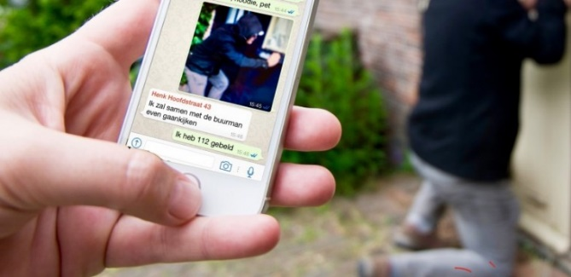
Samen voor een veilig dorp
Buurtpreventie App De Rips
i.s.m.
De Gemeente, Dorpsoverleg De Rips
Ad Rijnen wijkagent
Beheerders Susanne vd Heijden & Johan Schepers

Slide 2
Doel
Veiligheid in het dorp, veilig houden
Samen zien en horen we meer dan alleen
Een “situatie” is niet statisch maar meestal dynamisch
WhatsApp is burgerinitiatief
Signaleren van verdachte situaties
Laagdrempelig
Snelle waarschuwing in het gehele dorp inclusief buitengebied
Opschaling via 112 of 0900 8844 melding
Samenwerking Gemeente en politie

Slide 3
De Rips
Het is niet de bedoeling, dat de huidige buurt app’s moeten verdwijnen
Beheerders zijn:
Susanne vd Heijden
Johan Schepers
De “buurt” bestaat uit alle straten van De Rips inclusief het buitengebied

Slide 4
Aantal aanmeldingen op 10-12-2018 is 162 deelnemers

Slide 5
Tot slot
Aanmelden WhatsApp groep via de mail,
Veiligheidsappderips@gmail.com
- minimaal 18 jaar
- naam, email, telefoonnummer, straatnaam
Huisregels
Operationeel, sinds 19 november 2018
Vragen kunt u ten alle tijden stellen via de mail of via de Dorpsondersteuner
Dank voor uw aandacht

